Slide 1

«Жүрекшеаралық перденің дефектісі»
м.ғ.д., профессор Кабиева Сауле Маутовна
резидент-кардиолог Қабылсейт Алуа Оралхановна
резидент-кардиолог Едіге Әлихан Әзілханұлы

Slide 2
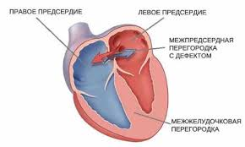

Жүрекшеаралық перденің дефектісі – бұл оң және сол жүрекше жүрекшеаралық перденің дефектісі нәтижесінде байланысатын туа пайда болған жүрек ақауы
Жасанды қанайналым аппараты қолданылған және рентген-эндоваскулярлы емделген алғашқы жүрек патологиясы
https://cyberleninka.ru/article/n/defekty-mezhpredserdnoy-peregorodki-klinicheskie-proyavleniya-ehokardiograficheskaya-otsenka-i-lechenie
Рисунок: https://ppt-online.org/420593

Slide 3
Жүрекшеаралық перденің дефектісі (ЖАПД) туа пайда болған жүрек ақауларының жиі кездесетін түрлерінің бірі
Жеке патология ретінде кездесуі 5-15 % , басқа жүрек ақауларының құрамы ретінде кездесуі 30-50 %.
Ересек адамдарда анықталатын жүрек ақаулары ішінде таралуы 20-40 %.
Статистика мәліметтері бойынша қыздарда ұл балаларға қарағанда 2-3 есе көп кездесетіні анықталған.
Орташа өмір сүру ұзақтығы 45-50 жас.
Ұзақ уақыт бойы жүректің көлемді аса жүктемесіне әкелетіндіктен,әртүрлі кардиальды асқынуларға алып келеді.
Литература: http://www.almazovcentre.ru/wp-content/uploads/Гурьев-В.В.-Диссертация.pdf

Slide 4
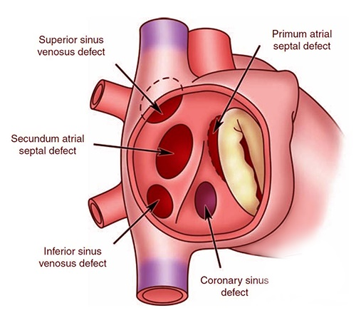
Типтері
Екіншілік – овальды шұңқыр маңында орналаласады.
Біріншілік- жүрекшералық перденің төменгі бөлімінде орналасады.
Sinus venosus типті дефект - қуысты веналар маңында,өкпе веналарының жартылай аномальды дренажымен комбинацияланады.
Коронарлы синус аймағы дефектісі – коронарлы синус пен сол жүрекше арасындағы байланыс
Шарыкин А.С. Врожденные пороки сердца: руководство для педи­атров,
кардиологов, неонатологов. – 2-е изд. – М.: БИНОМ, 2009, 384с
Рисунок: https://link.springer.com/chapter/10.1007/978-3-540-69837-1_13

Slide 5
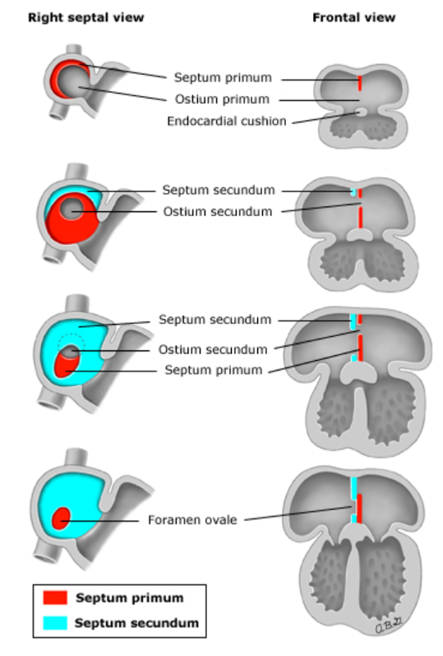
Эмбриогенез
Біріншілік ЖАП жалпы жүрекшенің 4-аптада жоғарғы-артқы қабырғасынан пайда болып, оң және сол жақ жүрекшеге бөледі.Бірақ толық бөлмейді,төменгі жағында біріншілік жүрекшеаралық тесік болады.
Екіншілік ЖАП біріншілік перденің оң жағынан өсіп,онымен бірігіп,краниальды бөлігінде үзіліп,овальды терезе пайда болады.
Біріншілік перде овальды терезенің қақпақшасы рөлін атқарады.
Лекция доцента кафедры морфологии и общей патологии ИФМиБ Титовой М.А. https://kpfu.ru/portal/docs/F1976091547/5.SSS.Razvitie.serdca.2020.pdf
Рисунок: https://d-nb.info/1024304868/34

Slide 6
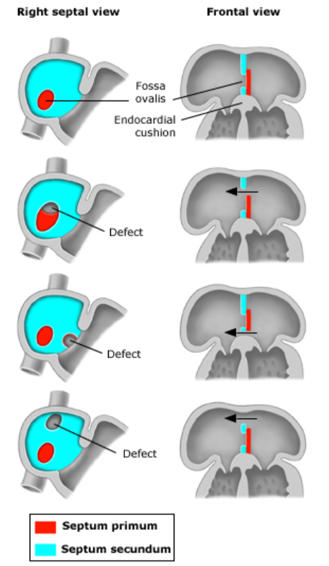
Біріншілік дефект біріншілік жүрекшеаралық перденің қалыптасуының бұзылысы нәтижесінде түзіледі.
АВ-қақпақшалар деңгейінде орналасады.
Төменгі жиегін АВ-қақпақшалардан тұрады.
АВСД құрамында жүреді.
Екіншілік дефект екіншілік жүрекшеаралық перденің қалыптасуының бұзылысы нәтижесінде түзіледі.
Здоровый
Вторичный
ДМПП
Первичный
ДМПП
Дефект
венозного
синуса
Лекция доцента кафедры морфологии и общей патологии ИФМиБ Титовой М.А. https://kpfu.ru/portal/docs/F1976091547/5.SSS.Razvitie.serdca.2020.pdf
Рисунок: https://d-nb.info/1024304868/34

Slide 7

Тератогенді факторлардың гестацияның 2—3-аптасынан 8—12 аптасына дейін әсер етуі қауіпті, себебі жүрек осы уақыттарда қалыптаса бастайды.
Рисунок: https://ivr-lv.ru/ateroskleroz/opasnost/chem-opasen-povyishennyiy-uroven-holesterina/

Slide 8
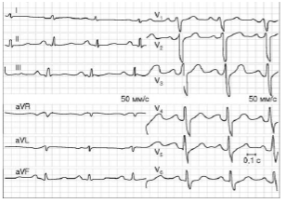
Гемодинамика
Сол жүрекшедегі қысым оң жақтағыдан гөрі жоғары болады,сондықтан шунт бағыты солдан оңға қарай жүреді.
Солдан оңға қарай шунт
Оң жүрекшенің жүктемесі
Оң жүрекшенің гипертрофиясы: P-pulmonale.
А. С. Шарыкин «Врожденные пороки сердца». Руководство для педиатров, кардиологов, неонатологов. 2 изд. 2009 г.
Рисунок: «Электрокардиограмма: анализ и интерпретация» А.В. Струтынский, 2023 г.
.

Slide 9
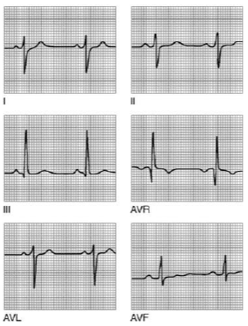
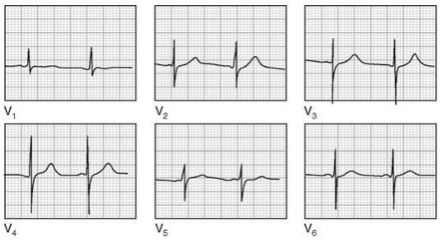
Гемодинамика
Солдан оңға қарай шунт
Оң жүрекшенің көлемдік жүктемесі
ЖЭӨ оңға ауытқуы
Соколова-Лайона индексі:үлкен RІІІ, aVF, V1-V2; з.R в V1 ≥7 мм және RV1 + S V5-6 ≥10,5 мм;
Терең SІ, aVL, V5–V6.
Оң қарыншаның көлемдік жүктемесі
Оң қарыншаның дилатациясы
Рисунок: «Электрокардиограмма: анализ и интерпретация» А.В. Струтынский, 2023 г.

Slide 10
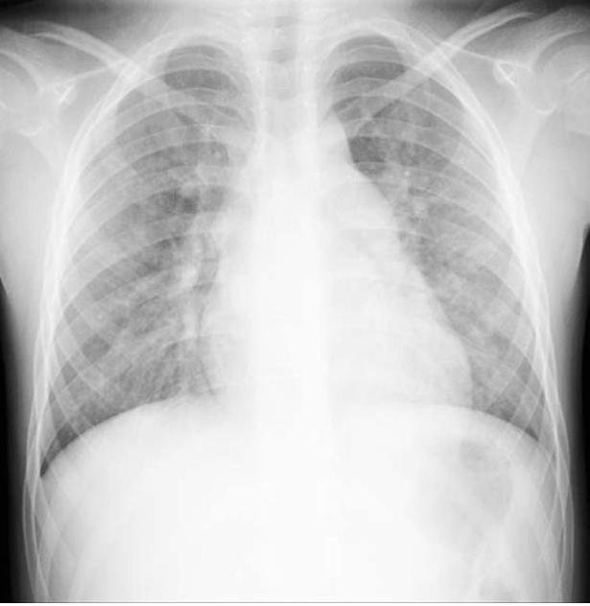
Рентген картинасы
1. Өкпе артериясының кеңеюі,өкпелік суреттің күшеюі
2. Оң қарыншаның дилатациясы
Рисунок: https://radiomed.ru/cases/i-ogk-i-obp-i-chto-eto

Slide 11
Гемодинамика бұзылыстарының схемасы
Солдан оңға қарай шунт
Кіші қанайналым шеңберінің гиперволемиясы
Сол жүрекшенің көлемдік жүктемесі
Оң жүрекшенің көлемдік жүктемесі
Оң қарыншаның дилатациясы
Сол қарыншаның көлемдік жүктемесі
Оң қарыншаның көлемдік жүктемесі
Физикалық немесе психоэмоциональды жүктеме кезінде оңнан солға қарай шунттар (цианоз)
Сол қарыншаның
дилатациясы

Slide 12
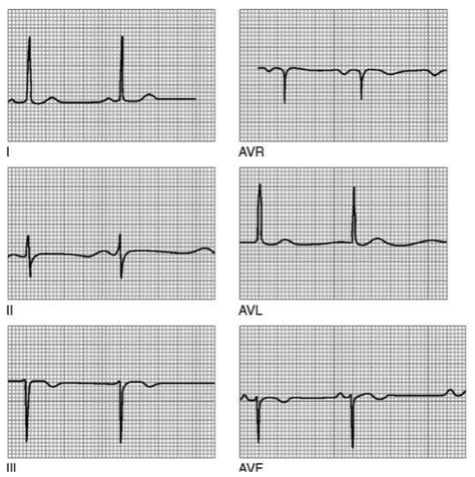
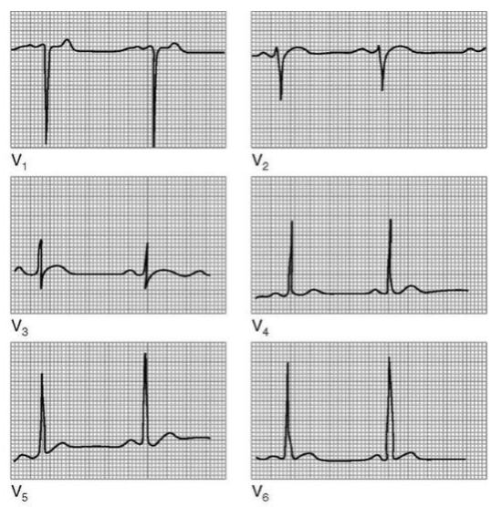
Гемодинамика
СҚ гипертрофиясы
ЖЭӨ солға ауытқыған;
Соколова-Лайона индексі (RV5/6 + SV1/2) 35 мм артық;
Корнельский индексі (RVL + SV3) 20 мм артық(әйелдерде) и 28 мм артық (ерлерде).; RaVL 11 мм артық.;
RI + SIII = 25 мм. артық;
RV4 < RV5/6
Рисунок: «Электрокардиограмма: анализ и интерпретация» А.В. Струтынский, 2023 г.

Slide 13
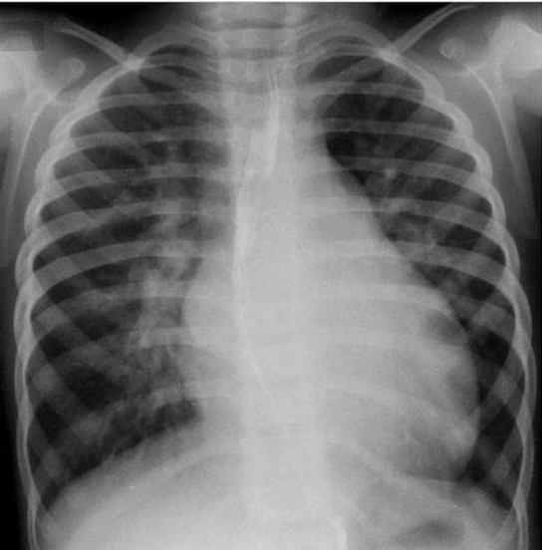
Рентген картинасы
Сол қарынщаның дилатациясы
ЛЖ
Рисунок: https://radiomed.ru/cases/i-ogk-i-obp-i-chto-eto

Slide 14
Клиника
симптомсыз жүруі мүмкін
әлсіздік
жүрек жеткіліксіздігі белгілері
ентігу
жиі респираторлық аурулар
Қарау:
жүрек соққысы
Клинический протокол диагностики и лечения «ДМПП» № 62 от 18 апреля 2019г.

Slide 15
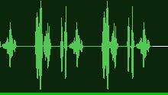

Аускультация
Өкпе артериясы қақпақшасы үстінде:
1. II тон - акценті и ажырауы
2. систолалық шу - салыстырмалы өкпе артериясы қақпақшасының стенозы
3. қысқа мезодиастолалық шу - салыстырмалы өкпе артериясы қақпақшасының жеткіліксіздігі
Трикуспидальды қақпақща үстінде:
  4. Мезодиастолалық шу – салыстырмалы трикуспидальды стеноз
Аудио: https://kpfu.ru/staff_files/F947693352/Shumy_serdca.pdf

Slide 16

Лабораториялық зерттеу
NT-proBNP:
Мөлшерінің көбеюі жүрек жеткіліксіздігін білдіреді.
Норма: 0 - 125 пг/мл.
Клинический протокол диагностики и лечения «ДМПП» № 62 от 18 апреля 2019г. :
Рисунок: https://anatili.kazgazeta.kz/news/18664

Slide 17
Эхокардиография
Оң жүрекшенің дилатациясы;
Өкпе артериясының дилатациясы;
Өкпе артериясында систолалық қысым жоғарылауы;
Оң қарынша дилатациясы;
Жүрекшеаралық пердеде эхо-сигналдың үзілісі;
Клинический протокол диагностики и лечения «ДМПП» № 62 от 18 апреля 2019г.

Slide 18
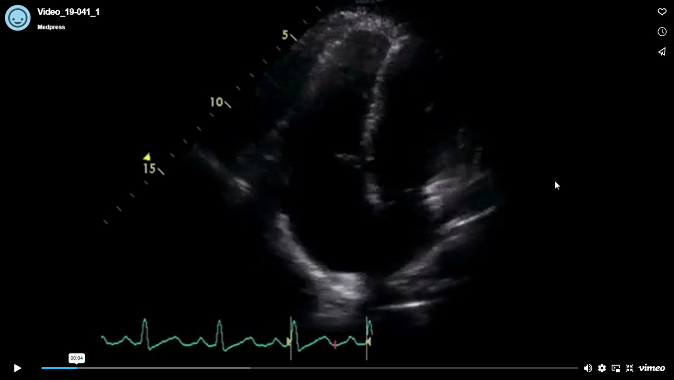

Оstium secundum типіндегі үлкен дефект.
Апикальды 4 камералы позиция.
ПЖ
ЛЖ
ПП
ЛП
Видео: «Эхокардиография по Харви Фейгенбауму» Уильям Ф. Армстронг, Томас Райан, 2023 г.

Slide 19
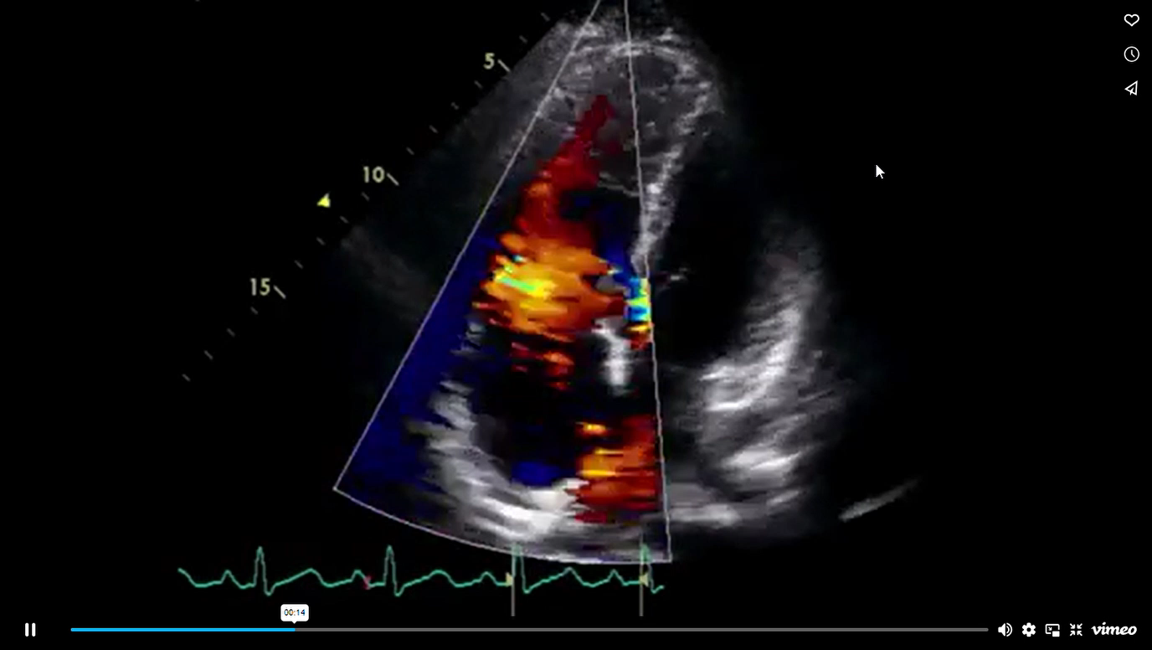
Түстік допплер: солдан оңға қарай шунт анықталады.
Апикальды 4 камералы позиция.
ПП
ЛП
Видео: «Эхокардиография по Харви Фейгенбауму» Уильям Ф. Армстронг, Томас Райан, 2023 г.

Slide 20
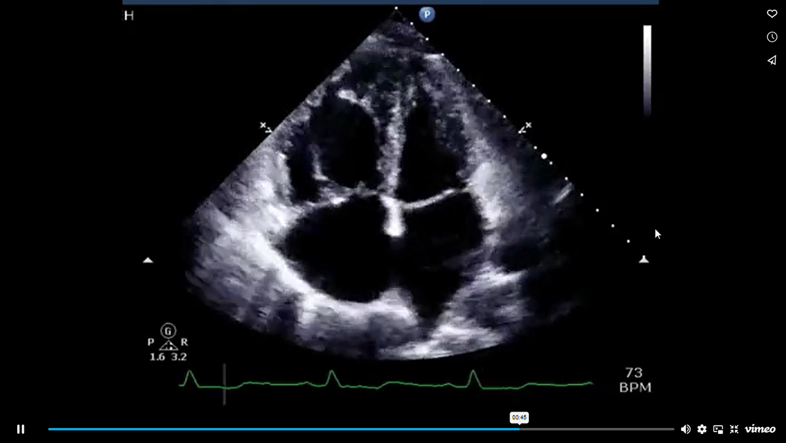
Жүректің оң жақ камераларының дилатациясы.
Апикальды 4 камералы позиция.
ПЖ
ПП
ЛП
Видео: «Эхокардиография по Харви Фейгенбауму» Уильям Ф. Армстронг, Томас Райан, 2023 г.

Slide 21
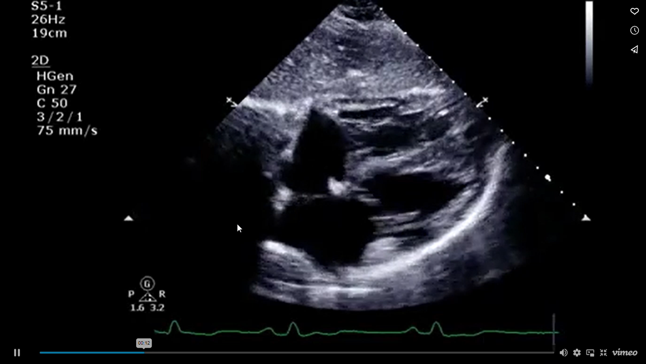
Жүрекше аралық перденің ақауы. Субкостальды 4 камералы позиция.
ПЖ
ПП
ЛЖ
ЛП
Видео: «Эхокардиография по Харви Фейгенбауму» Уильям Ф. Армстронг, Томас Райан, 2023 г.

Slide 22
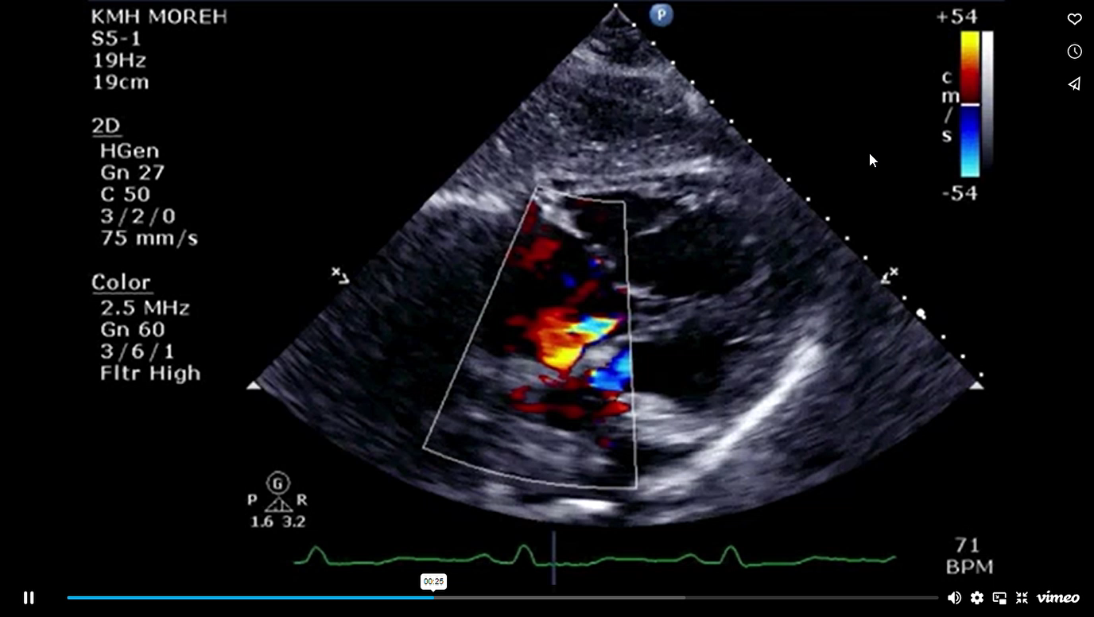
Түстік допплер: солдан оңға қарай шунт анықталады.
Субкостальды 4 камералы позиция.
ПЖ
ПП
ЛЖ
ЛП
Видео: «Эхокардиография по Харви Фейгенбауму» Уильям Ф. Армстронг, Томас Райан, 2023 г.

Slide 23
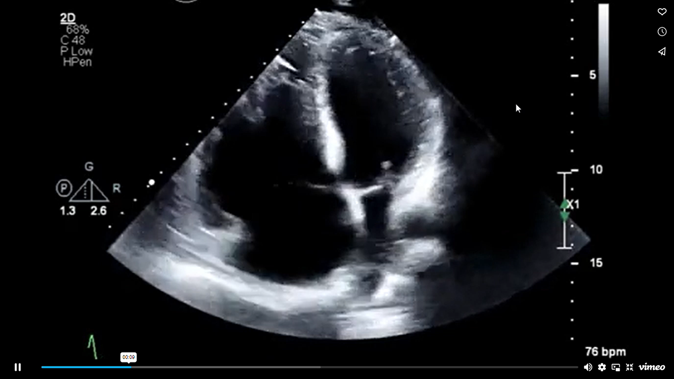
Оң жақ камералардың дилатациясы,оң қарыншаның гипокинезиясы.
Апикальды 4 камералы позиция.
ЛЖ
ПЖ
ЛП
ПП
Видео: «Эхокардиография по Харви Фейгенбауму» Уильям Ф. Армстронг, Томас Райан, 2023 г.

Slide 24
Негізгі емдеу әдісі – хирургиялық коррекция
Оптимальды жас - 5-12 жас.
Хирургиялық ем көрсеткіштері:
Оң жүрекше дилатациясы
Дефект диаметрі 5 мм және одан үлкен
Оң динамиканың болмауы
Өкпелік гипертензия белгілері
Клинический протокол диагностики и лечения «ДМПП» № 62 от 18 апреля 2019г.

Slide 25
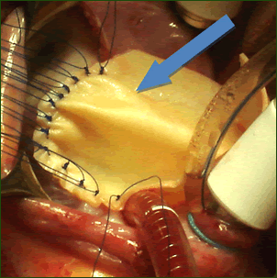
Операциялар
Окклюдермен эндоваскулярлы жабу
Жабынды материалмен жабу
Тігіс салу арқылы жабу
Эндоваскулярная операция - закрытие ДМПП окклюдером http://www.endo-vascular.ru/endovaskulyarnaya-operaciya-zakrytie-dmpp-okklyuderom.html
Рисунок: https://www.obsidianhealth.co.za/wp-content/uploads/2021/02/OCCLUTECH.pdf

Slide 26
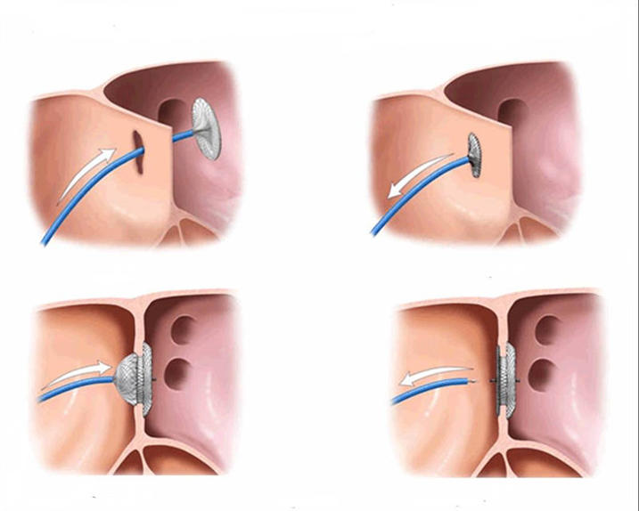
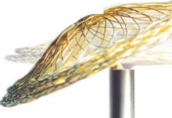
Эндоваскулярлы әдістің артықшылықтары:
Бірнеше окклюдер қою мүмкіндігі
Жасанды қанайналым аппаратынсыз
Асқынулар аз
Минимальды хирургиялық травма,стационарда болу мерзімі қысқа
Эндоваскулярная операция - закрытие ДМПП окклюдером. http://www.endo-vascular.ru/endovaskulyarnaya-operaciya-zakrytie-dmpp-okklyuderom.html
Рисунок: https://www.obsidianhealth.co.za/wp-content/uploads/2021/02/OCCLUTECH.pdf

Slide 27
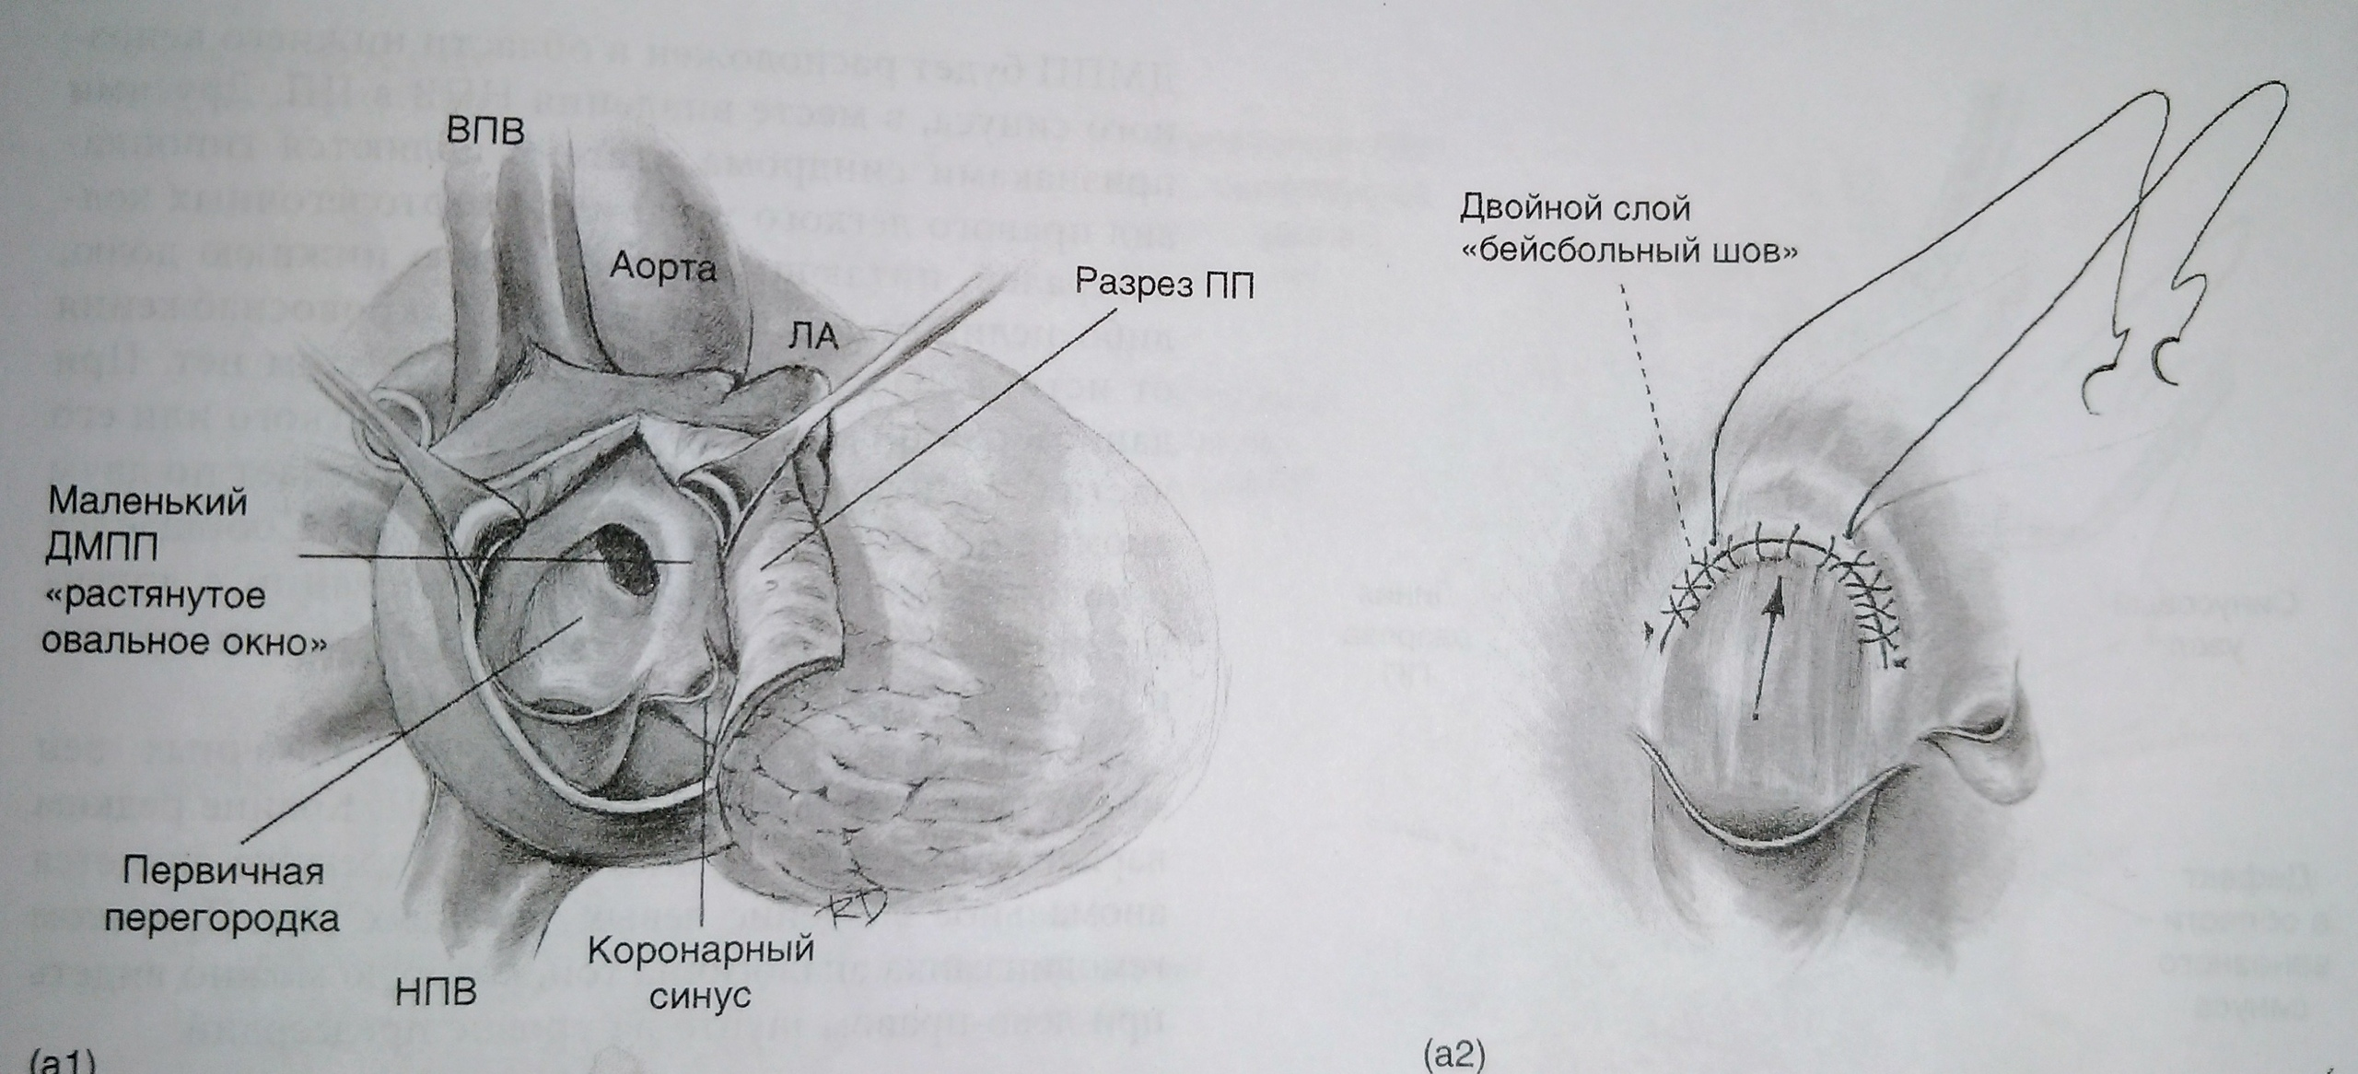
Екіншілік дефекттердің коррекциясы
Кіші көлемді дефекттерді тігіс салу арқылы жабады.
Эндоваскулярная операция - закрытие ДМПП окклюдером.
http://www.endo-vascular.ru/endovaskulyarnaya-operaciya-zakrytie-dmpp-okklyuderom.html
Рисунок: https://www.obsidianhealth.co.za/wp-content/uploads/2021/02/OCCLUTECH.pdf

Slide 28
Болжамы
ақаудың мөлшері мен артериовенозды шунттың мөлшерімен анықталады.
Екіншілік ЖАПД және аздаған шунты бар балалар қалыпты дамиды, шағымдар көрсетпейді, олар ұзақ жылдар бойы физикалық қабілетін сақтайды, ал аурудың алғашқы белгілері кейде өмірінің 3-ші онжылдығында ғана анықталады. Кейіннен ауру тез дамып, науқастардың көпшілігі 40 жасқа дейін қайтыс болады, қалған науқастар 50 жасқа дейін мүгедек болып қалады; Сирек жағдайларда қайталама ASD бар науқастар 70-80 жасқа дейін өмір сүрді.
Кішкентай ақауы бар кейбір науқастарда өмірінің алғашқы 2-5 жылында ақаудың өздігінен жабылуы мүмкін.
Нәресте өлімі негізінен біріншілік ЖАПД және/немесе атриовентрикулярлық қақпақша ақауларының болуымен, сондай-ақ ЖАПД басқа жүректен тыс туа біткен аномалиялармен комбинациясы салдарынан болады.
Өлімнің тікелей себептері көбінесе ауыр вирустық инфекциялар, қайталанатын пневмония және ішек инфекциялары болып табылады.

Slide 29
Пайдаланылған әдебиеттер
М. С. Хохлунов, Т. В. Кислухин, С. Е. Шорохов «Дефекты межпредсердной перегородки: клинические проявления, эхокардиографическая оценка и лечение»
«Электрокардиограмма: анализ и интерпретация» А.В. Струтынский, 2023 г.
«Эхокардиография по Харви Фейгенбауму» Уильям Ф. Армстронг, Томас Райан, 2023 г.
ЭКГ-признаки гипертрофии предсердий и желудочков : метод. указ. к практ. занятиям по пропедевтике внутренней медицины / сост. Т. В. Ащеулова, О. Н. Ковалева, Н. А. Сафаргалина-Корнилова. – Харьков : ХНМУ, 2016. 6 стр
С. Шарыкин «Врожденные пороки сердца». Руководство для педиатров, кардиологов, неонатологов. 2 изд. 2009 г. 113,114 стр.
Педиатрия: учебник для курсантов факультетов подготовки врачей академии ВМедА им. С.М.Кирова / под ред. Н. П. Шабалова. — СПБ, 2016.— 935 с
Клинический протокол «Дефект межпредсердной перегородки» № 62 МЗ РК от 18.04.2019г.
Клинические рекомендации по ведению пациентов с врожденными пороками сердца, утверждены на профильной комиссии при главном специалистесердечно-сосудистом хирурге МЗ РФ совместно с Ассоциацией сердечно-сосудистых хирургов, 2014 г.
Эндоваскулярная операция - закрытие ДМПП окклюдером. http://www.endo-vascular.ru/endovaskulyarnaya-operaciya-zakrytie-dmpp-okklyuderom.html

